Slide 1
Liturgické úkony a postoje

Slide 2
Naše postoje Reč bez slov

Slide 3
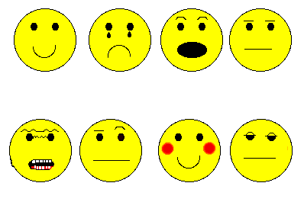
Uhádni, ako sa cítia títo „smailíkovia“:
1 2 3 4
5 6 7 8

Slide 4
1 2 3 4
šťastný smutný prekvapený premýšľajúci
5 6 7 8
nahnevaný zmätený zaľúbený ospalý

Slide 5
Svojimi postojmi tela a výrazom tváre hovoríme: 1. Ako sa cítime my sami 2. Čo cítime voči druhým (ako ich máme radi)

Slide 6
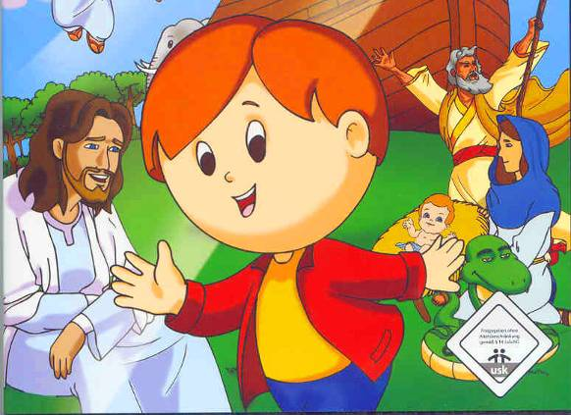
V kostole svojimi postojmi hovoríme ako máme radi Pána Ježiša.

Slide 7
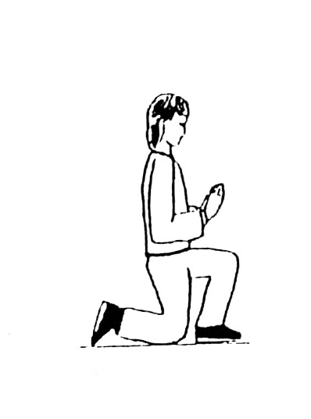
pokľaknutie
Je to vzdanie úcty Pánovi Ježišovi.
Pokľaknutím pozdravíme Pána Ježiša vo svätostánku.
Kľakáme si na jedno koleno smerom k bohostánku, nie za chôdze.

Slide 8
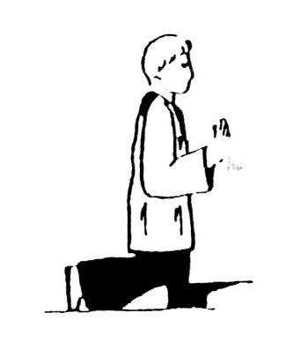
kľačanie
Vyjadrujeme tým pokoru.
Je prejavom klaňania sa Pánu Bohu.

Slide 9
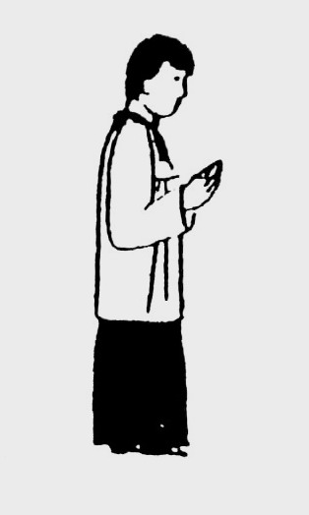
poklona (úklon hlavy)
Znamená vzdanie úcty.
Poklonou zdravíme oltár ako najdôležitejšie miesto v kostole.
Poklonu robíme pomaly a úctivo, nie za chôdze.

Slide 10
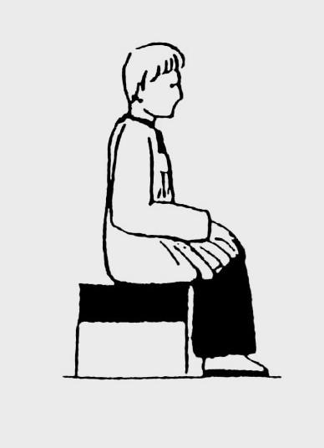
sedenie
Keď sedíme v kostole, znamená to, že sa nikam neponáhľame, ale máme čas na Pána Ježiša. Máme čas ho počúvať.

Slide 11
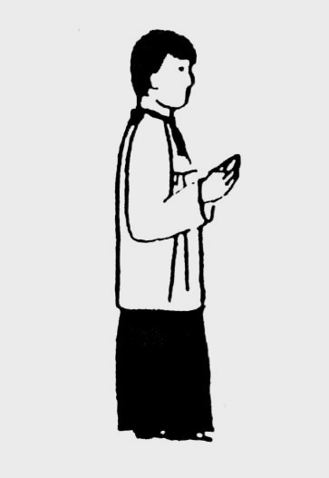
státie
Je symbolom pripravenosti, bdelosti.
Kto stojí, nespí, je pripravený urobiť nejakú úlohu.

Slide 12
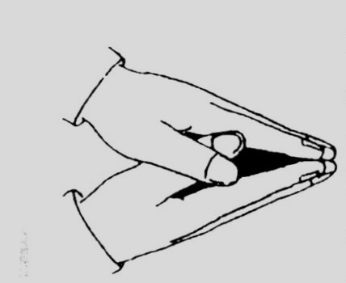
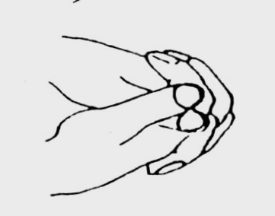
zloženie rúk
Znamená ochotu slúžiť.
(Služba kráľovi)
Zložené ruky vyjadrujú, že modlitba má stúpať hore k Bohu.

Slide 13
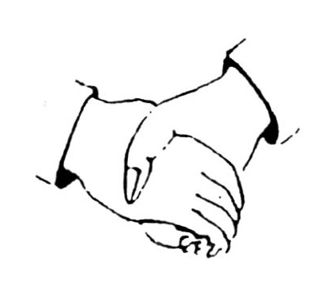
podanie rúk
Vyjadruje sa tým odpustenie, priateľstvo, jednota.
Pri podávaní rúk sa pozeráme priamo do očí.

Slide 14
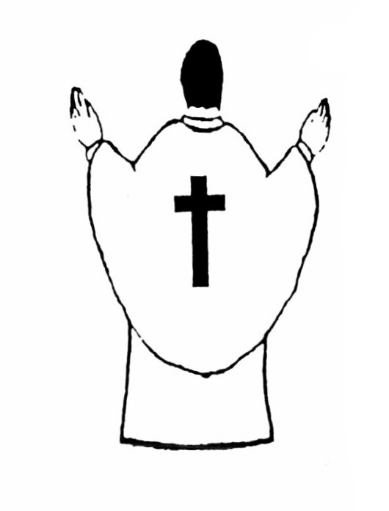
rozopäté ruky
Rozopäté ruky kňaza pri modlitbe pripomínajú, že Boh nás pozýva k sebe.
Keď máme niekoho radi a chceme mu ísť naproti, natiahneme k nemu ruky.

Slide 15
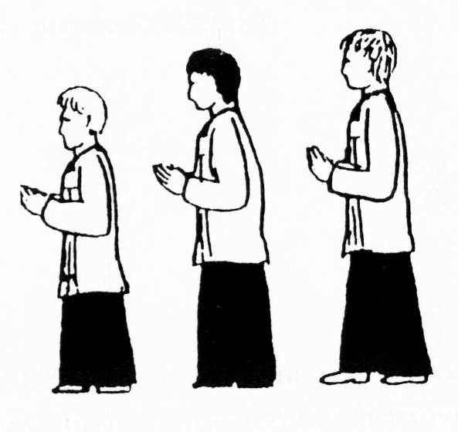
chôdza
Vyjadruje radosť a pripravenosť k službe. Teda nie „zmätok na bojisku“, ani „ťahanie nôh“, ani „poklus“.

Slide 16
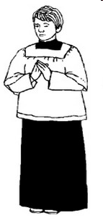
bitie v prsia
Symbolizuje našu hriešnosť.

Slide 17
znamenie kríža
Pripomína nám, že Pán Ježiš z lásky k nám zomrel na kríži.
Aj my by sme mali pre neho niečo obetovať.

Slide 18
veľký kríž (prežehnanie)
Robíme ho na začiatku a na konci sv. omše.
Taktiež na začiatku a konci modlitby.
Pozor, aby to nebolo ometanie!!!

Slide 19
3x malý kríž (pred Evanjeliom)
Na čele – o slovách Pána Ježiša budem rozmýšľať
Na ústach – o slovách Pána Ježiša budem hovoriť
Na srdci – slová Pána Ježiša chcem uchovať v srdci

Slide 20
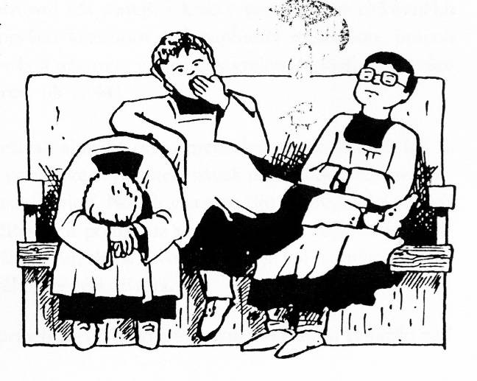
Čo vyjadrujú svojím postojom títo miništranti?

Slide 21
Liturgické úkony
Je dôležité uvedomiť si, že jednotnosť, harmónia pridáva liturgii na kráse. Našou snahou nech nie je drezúra, ale prirodzenosť.
Nie strnulosť, ale hĺbka vzťahu a láska k Bohu, ktorá sa má prejavovať v každom našom pohybe.

Slide 22
Súťaž

Slide 23
pokľaknutie
Je to vzdanie úcty Pánovi Ježišovi.
Kľakáme si na pravé koleno smerom k bohostánku.

Slide 24
kľačanie
Vyjadrujeme tým pokoru.
Je prejavom klaňania sa Pánu Bohu.

Slide 25
poklona (úklon hlavy)
Znamená vzdanie úcty.
Poklonou zdravíme oltár ako najdôležitejšie miesto v kostole.

Slide 26
sedenie
Keď sedíme v kostole, znamená to, že sa nikam neponáhľame, ale máme čas na Pána Ježiša. Máme čas ho počúvať.

Slide 27
státie
Je symbolom pripravenosti, bdelosti.
Kto stojí, nespí, je pripravený urobiť nejakú úlohu.

Slide 28
zloženie rúk
Znamená ochotu slúžiť.
(Služba kráľovi)
Zložené ruky vyjadrujú, že modlitba má stúpať hore k Bohu.

Slide 29
podanie rúk
Vyjadruje sa tým odpustenie, priateľstvo, jednota.
Pri podávaní rúk sa pozeráme priamo do očí.

Slide 30
rozopäté ruky
Rozopäté ruky kňaza pri modlitbe pripomínajú, že Boh nás pozýva k sebe.
Keď máme niekoho radi a chceme mu ísť naproti, natiahneme k nemu ruky.

Slide 31
chôdza
Vyjadruje radosť a pripravenosť k službe. Teda nie „zmätok na bojisku“ ani „ťahanie nôh“.

Slide 32
znamenie kríža
Pripomína nám, že Pán Ježiš z lásky k nám zomrel na kríži.
Aj my by sme mali pre neho niečo obetovať.

Slide 33
veľký kríž (prežehnanie)
Robíme ho na začiatku a na konci sv. omše.
Taktiež na začiatku a konci modlitby.
Pozor, aby to nebolo ometanie!!!

Slide 34
3x malý kríž (pred Evanjeliom)
Na čele – o slovách Pána Ježiša budem rozmýšľať
Na ústach – o slovách Pána Ježiša budem hovoriť
Na srdci – slová Pána Ježiša chcem uchovať v srdci

Slide 35
© Pavol Tyrol
2010
(podľa: Jozef Luscoň: Služba Bohu a ľuďom)

